Slide 1
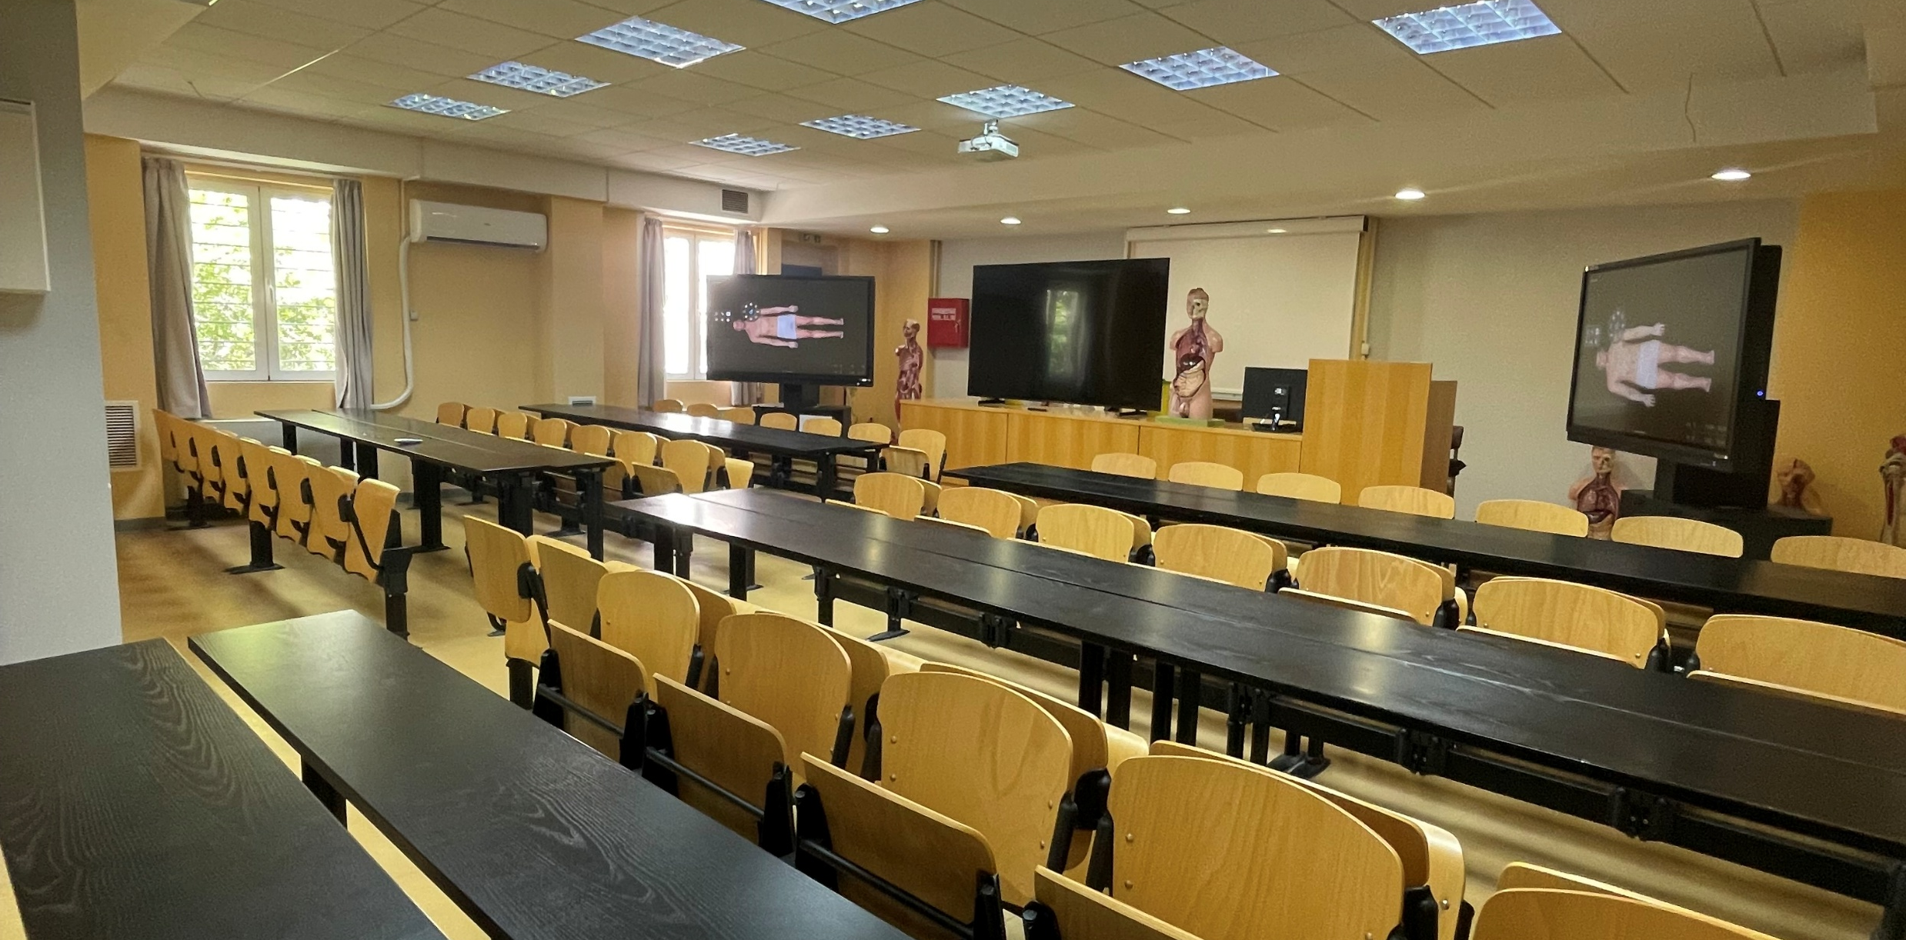

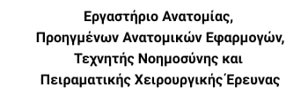
Template?
ΟΦΘΑΛΜΟΣ
Πλιζ όχι ροζ, μωβ, πρασινο, μαρεσουν τα μπλε του εκπα
Θεόδωρος Μαριόλης Σαψάκος
Καθηγητής
Email: theodorosmariolis@yahoo.gr
Τ: 6972910328

Slide 2
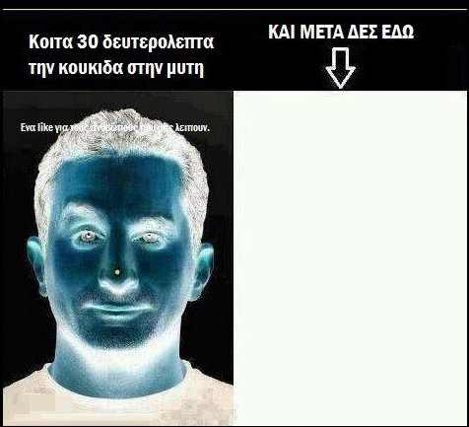

Slide 3
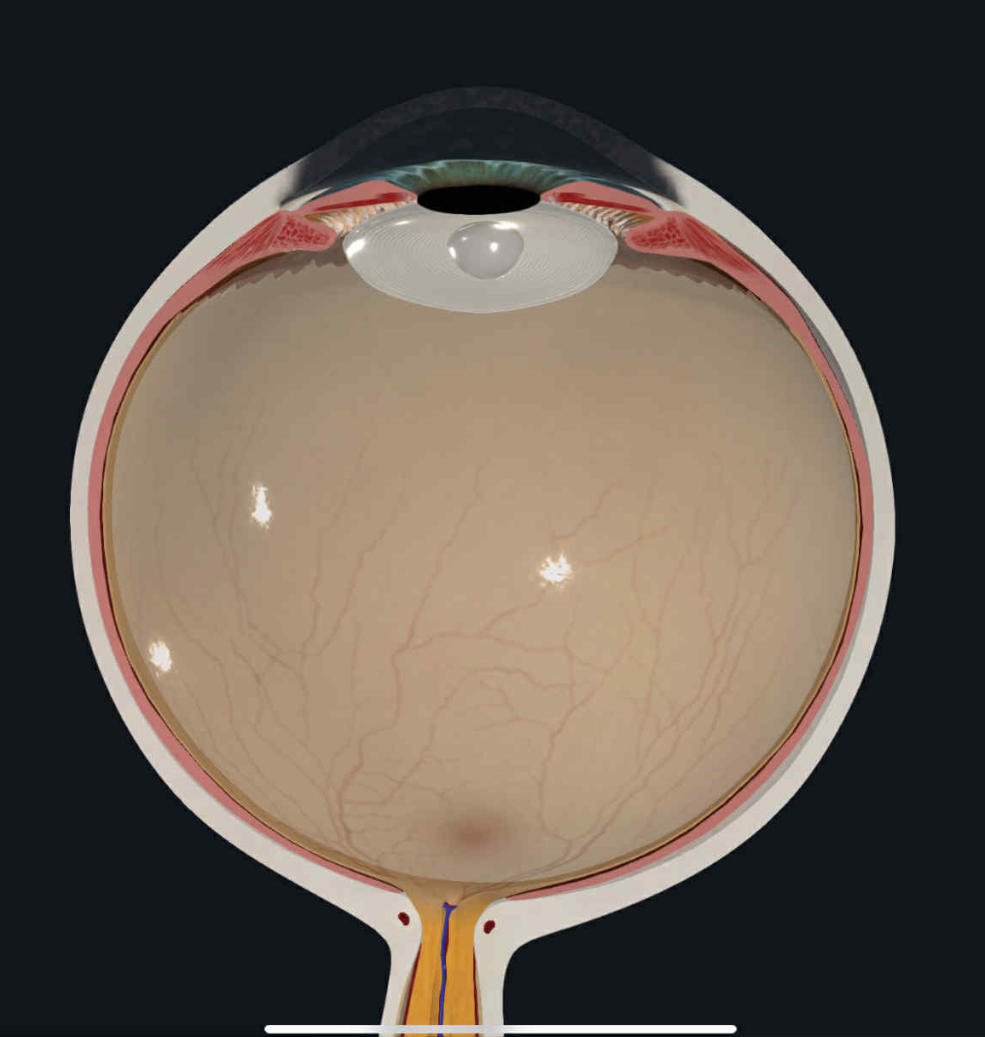
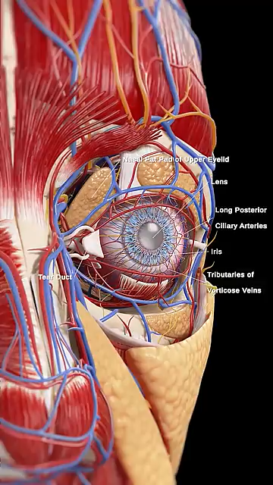

Slide 4
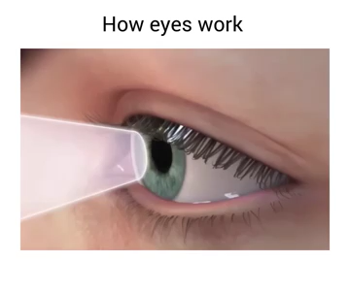

Slide 5
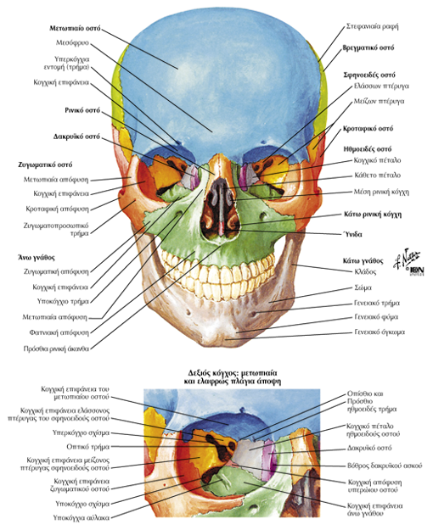
Οστά Οφθαλμικού Κόγχου
Μετωπιαίο
Σφηνοειδές
Ηθμοειδές
Δακρυϊκό
Άνω γνάθος
Ζυγωματικό
Υπερώιο

Slide 6
Ανατομικά Στοιχεία Περιοχής Οφθαλμού
Οφρύς
Βλέφαρα
ελέγχουν την έκθεση της πρόσθιας μοίρας του οφθαλμικού βολβού
Βλεφαρίδες
προστατεύουν τον οφθαλμικό βολβό από διάφορους ρύπους
Ταρσιαίοι αδένες βλεφάρων
η λιπαρή έκκρισή τους εφυγραίνει και γυαλίζει τα χείλη των βλεφάρων
τα παρεμποδίζει από το να συγκολληθούν μεταξύ τους όταν αυτά είναι κλειστά
Βλεφαρικοί και Σμηγματογόνοι αδένες των βλεφάρων
Ανελκτήρας μυς του άνω βλεφάρου
Σφιγκτήρας μυς των βλεφάρων

Slide 7
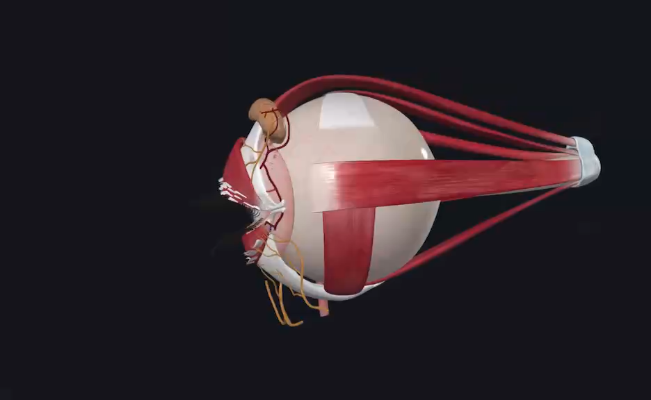

Slide 8
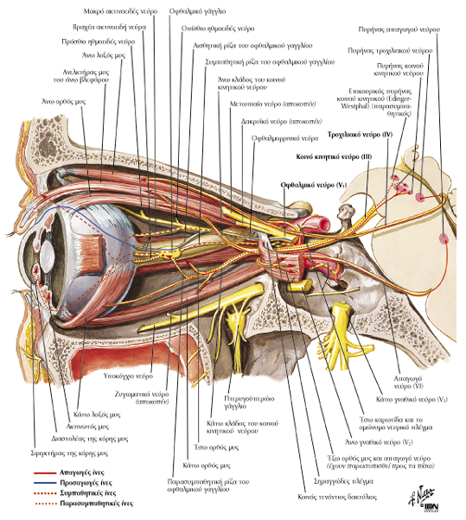

Slide 9
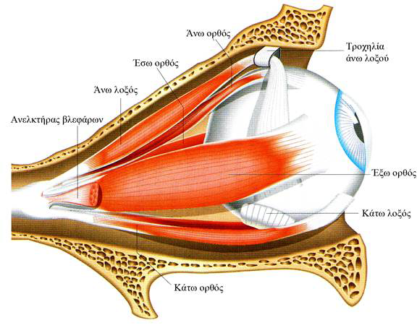

Slide 10
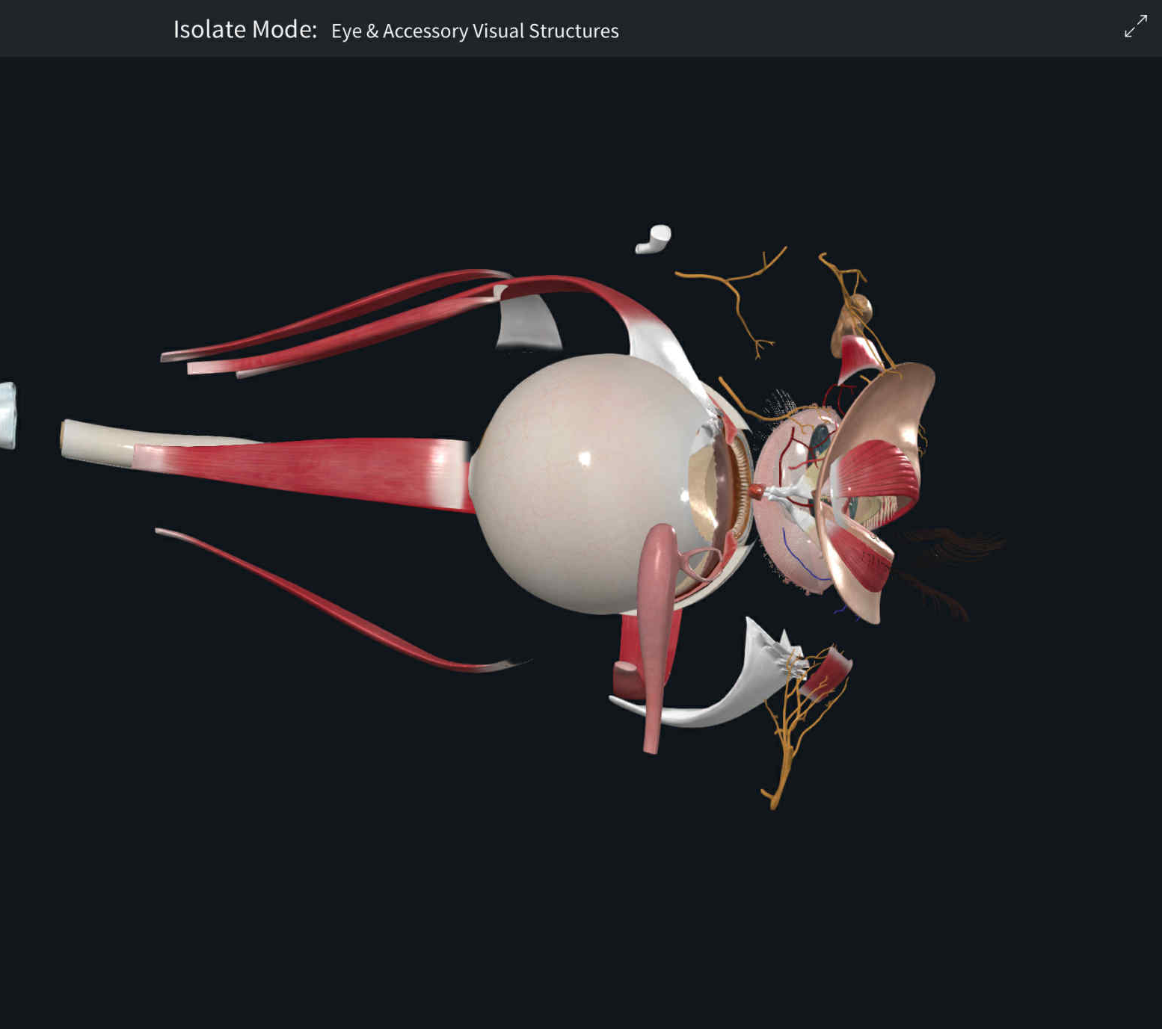

Slide 11
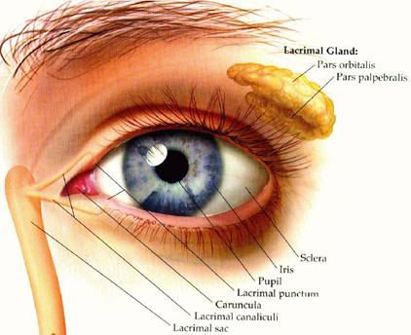
Δακρυϊκή Συσκευή
Δακρυϊκός αδένας
Δάκρυ
Δακρυϊκό σημείο
Δακρυϊκός πόρος
Δακρυϊκός ασκός
Ρινοδακρυϊκός πόρος

Slide 12
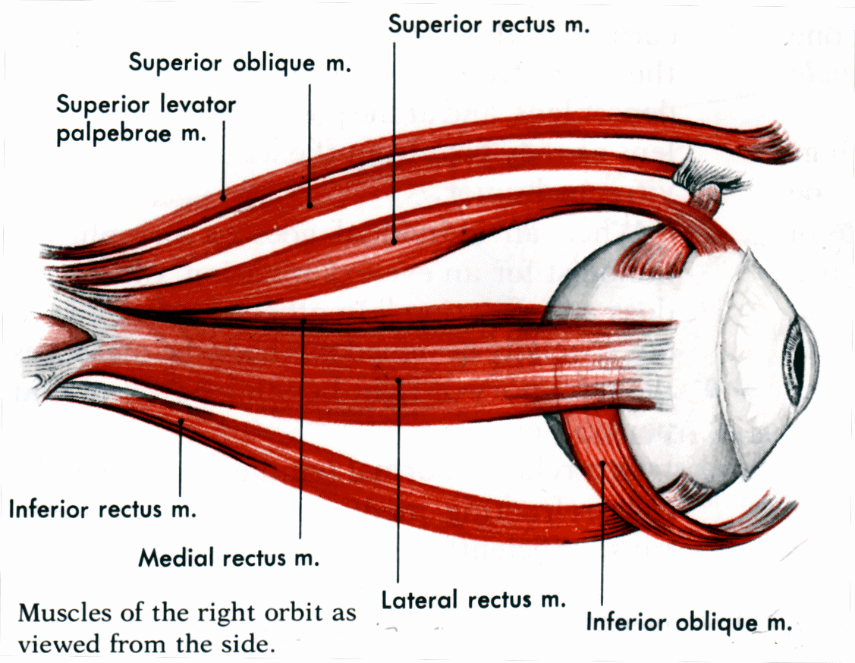
Μύες του Οφθαλμού
Ανελκτήρας του άνω βλεφάρου (Ε.Σ ΙΙΙ, Συμπαθητικό)
Άνω ορθός (Ε.Σ ΙΙΙ)
Κάτω ορθός (Ε.Σ ΙΙΙ)
Έσω ορθός (Ε.Σ ΙΙΙ)
Έξω ορθός (Ε.Σ VI)
Άνω λοξός (Ε.Σ IV)
Κάτω λοξός (Ε.Σ ΙΙΙ)

Slide 13
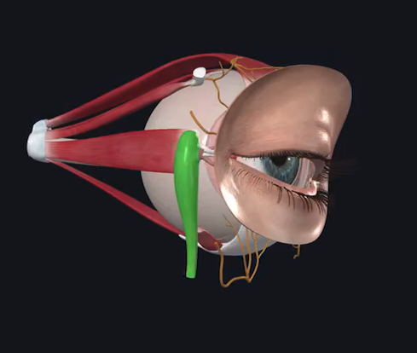

Slide 14
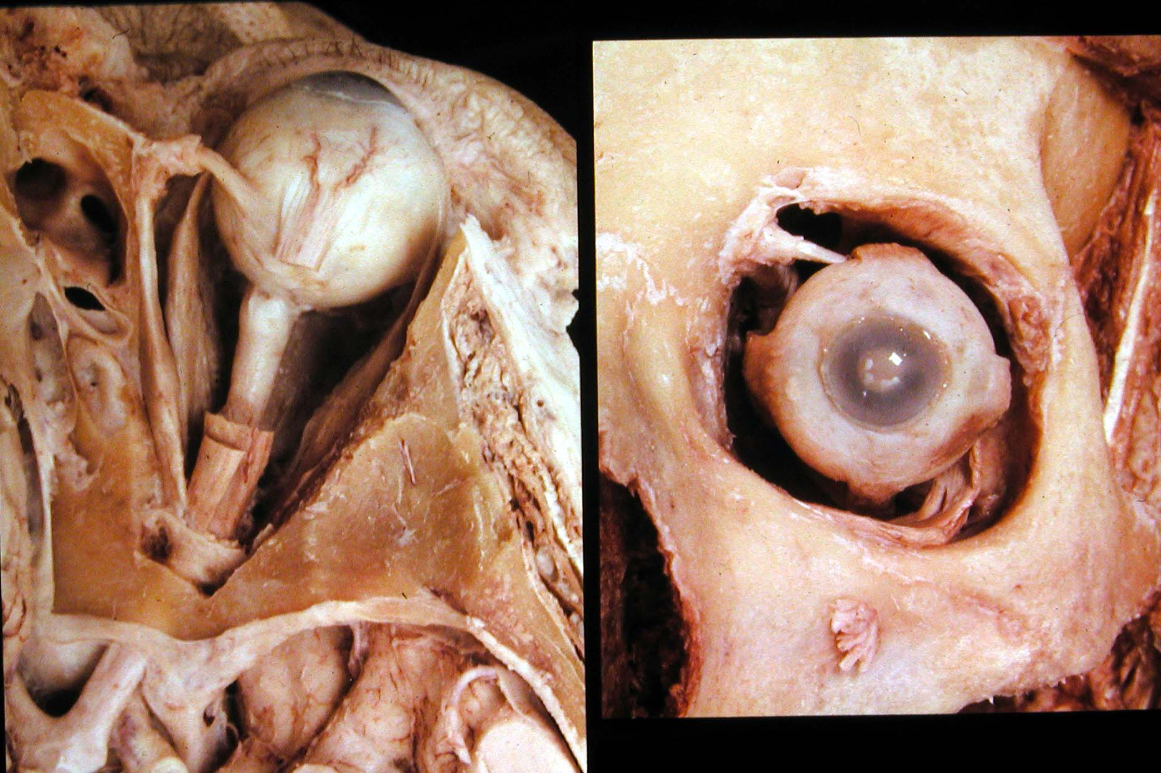

Slide 15
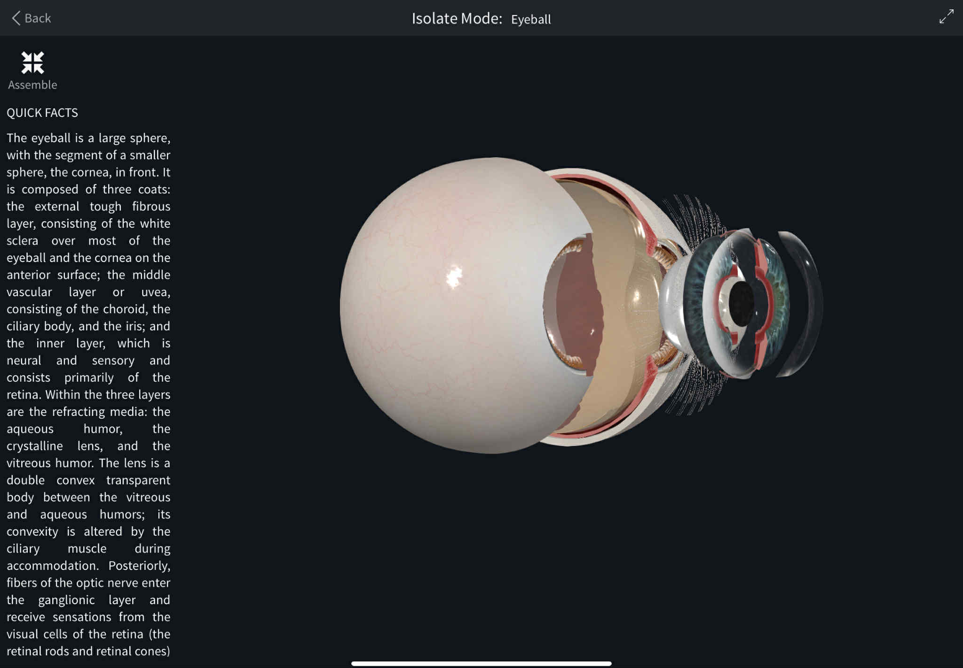

Slide 16
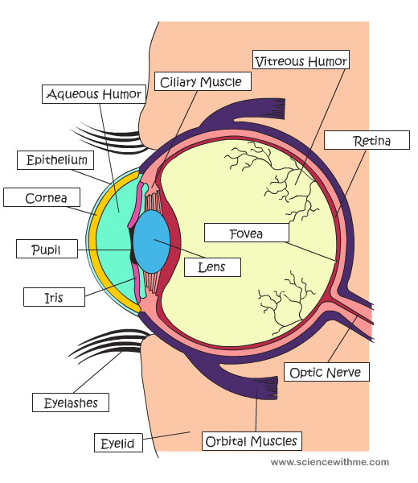
Ανατομική Δομή του Οφθαλμικού Βολβού
Ο βολβός αποτελείται από 3 χιτώνες
Τον σκληρό χιτώνα εξωτερικά
Τον χοριοειδή χιτώνα
Και εσωτερικά τον αμφιβληστροειδή χιτώνα

Slide 17
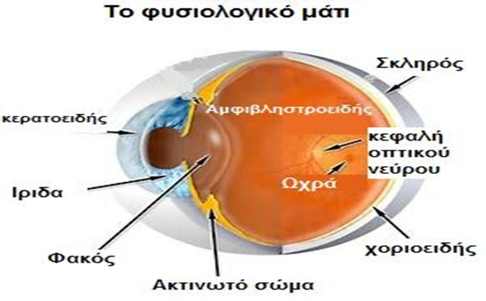
Το Τοιχώμα του Οφθαλμικού Βολβού
Αποτελείται από τρεις ομόκεντρους χιτώνες
1. Έξω ή Ινώδης Χιτώνας
Σκληρός χιτώνας
Κερατοειδής χιτώνας
2. Μέσος ή Αγγειώδης Χιτώνας
Χοριοειδής χιτώνας
Ακτινωτό σώμα
Ίριδα
3. Έσω ή Αμφιβληστροειδής Χιτώνας
Έξω πέταλο ή μελάγχρουν επιθήλιο
Έσω πέταλο ή Ιδίως Αμφιβληστροειδής Χιτώνας

Slide 18
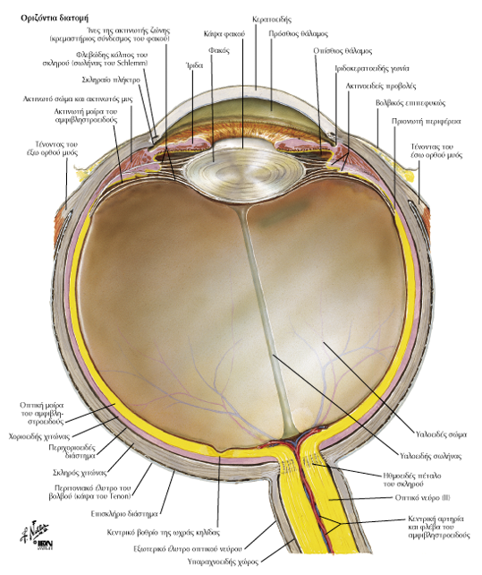
ΑΜΦΙΒΛΗΣΤΡΟΕΙΔΗΣ ΧΙΤΩΝΑΣ
Αποτελεί την αισθητική νευρική στιβάδα του οφθαλμικού βολβού.
Το μελάγχρουν επιθήλιο αποτελείται από μια μονήρη στιβάδα κυττάρων η οποία ενισχύει τη φωτοαπορροφητική ιδιότητα του χοριοειδούς μειώνοντας τη διάχυση του φωτός μέσα στον οφθαλμικό βολβό.
Η ωχρά κηλίδα είναι μια μικρή ωοειδής περιοχή του αμφιβληστροειδή η οποία φέρει τα κωνία και εξειδικεύεται στην οξεία όραση.
Οπτική θηλή: σημείο εισόδου του οπτικού νεύρου στον οφθαλμικό βολβό.

Slide 19
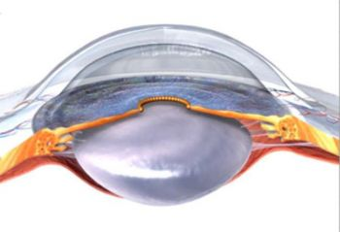
Κερατοειδής
Ο κερατοειδής είναι διαφανής ιστός χωρίς αγγεία.
Έχει τη μεγαλύτερη διαθλαστική ισχύ (43–44,50D).
Ενώνεται με το σκληρό στο σκληροκερατοειδικό όριο.
Στην περιοχή αυτή βρίσκονται τα βλαστικά κύτταρα του κερατοειδούς.
Μέσω αυτών γίνεται η αναγέννησή του.

Slide 20
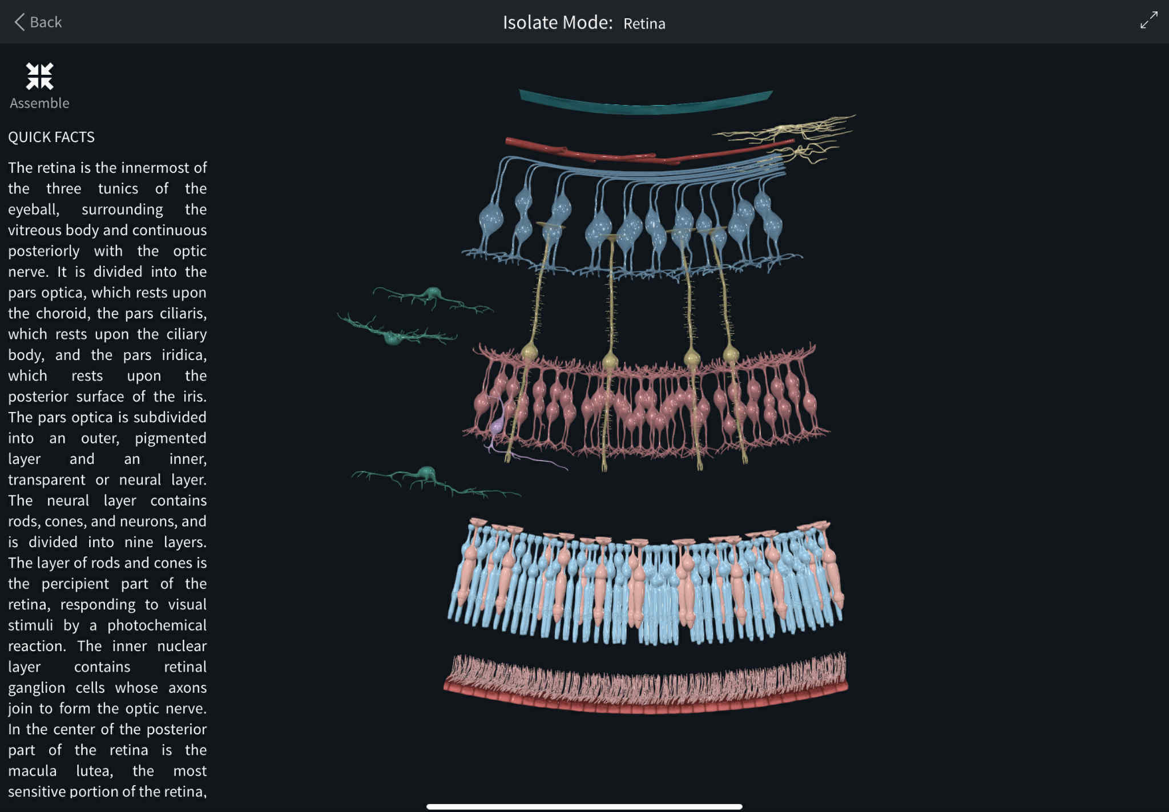

Slide 21
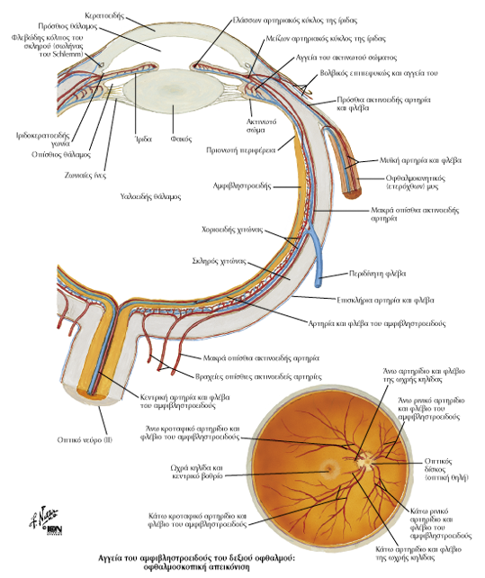

Slide 22
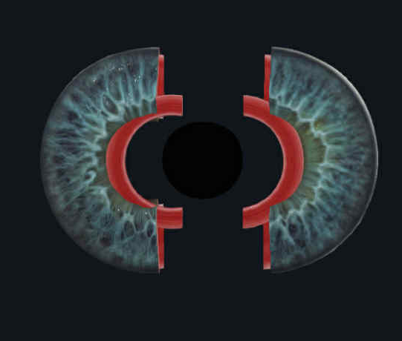
Ίριδα – Κόρη – Θάλαμοι
Πίσω από τον κερατοειδή είναι η ίριδα.
Στο κέντρο της ίριδας υπάρχει ένα άνοιγμα, η κόρη.
Η διάμετρος της κόρης αλλάζει ανάλογα με την ένταση του φωτός που επιδρά στον οφθαλμό.
Ο χώρος ανάμεσα στον κερατοειδή και την ίριδα ονομάζεται πρόσθιος θάλαμος.
Πίσω από την ίριδα βρίσκεται ο φακός.
Ο χώρος ανάμεσα στην ίριδα και τον φακό ονομάζεται οπίσθιος θάλαμος.

Slide 23
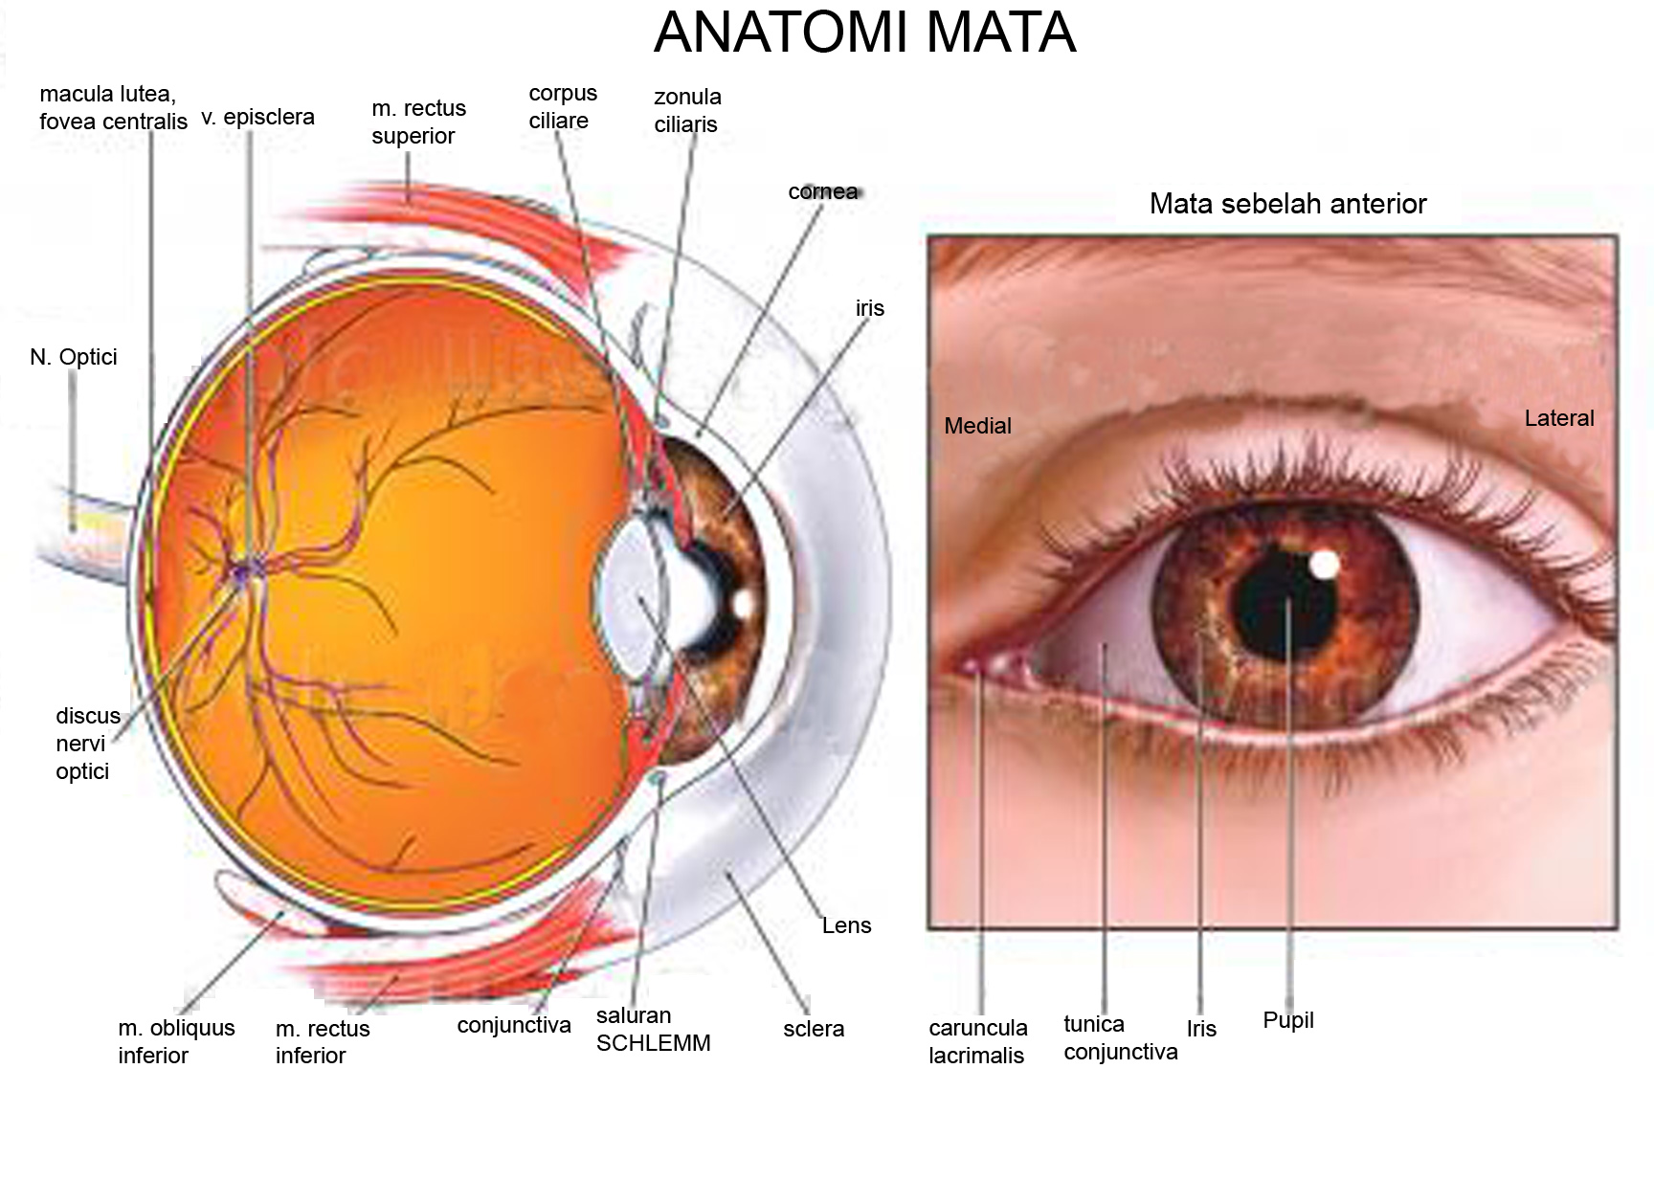

Slide 24
πρόσθιος θάλαμος
ίριδα
κόρη
οπίσθιος θάλαμος

Slide 25
Υδατοειδές Υγρό
Μέσα στον πρόσθιο και τον οπίσθιο θάλαμο υπάρχει υγρό.
Το υγρό αυτό ονομάζεται υδατοειδές υγρό.
Παράγεται από το ακτινωτό σώμα.
Συγκεκριμένα παράγεται από τις ακτινοειδείς προβολές.
Κυκλοφορεί στους δύο θαλάμους μέσω του ανοίγματος της κόρης.
Αποχετεύεται από τη γωνία του οφθαλμού και τα αγγεία στην περιοχή αυτή.
Η παραγωγή, η κυκλοφορία και η απομάκρυνση του υδατοειδούς υγρού καθορίζουν την πίεση του οφθαλμού.

Slide 26
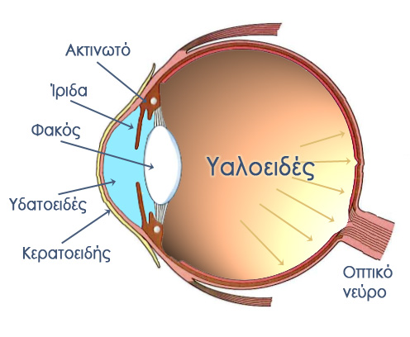
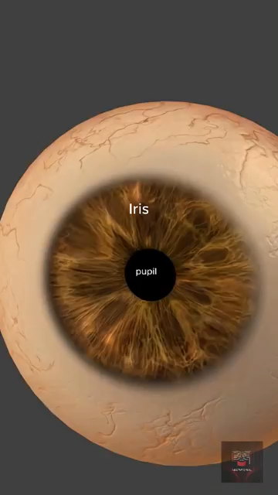

Slide 27
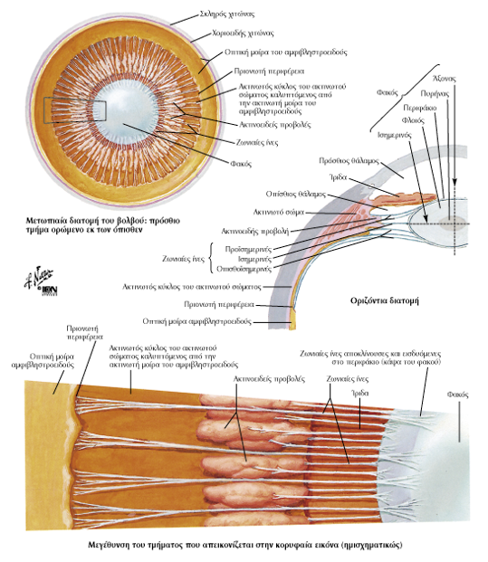
Φακός
Πίσω από την ίριδα βρίσκεται ο φακός.
Ο φακός φυσιολογικά είναι διαφανής.
Οι ακτίνες του φωτός μέσω αυτού φτάνουν στον αμφιβληστροειδή.
Έχει διαθλαστική ισχύ 19–21D.
Αποτελείται από το πρόσθιο περιφάκιο, τον πυρήνα και το οπίσθιο περιφάκιο.
Συγκρατείται από τις ακτινοειδείς ίνες.
Η σύσπαση ή η χαλάρωση των ινών καθορίζει την καμπυλότητα του φακού.
Με τις αλλαγές της καμπυλότητας του φακού δίνεται η δυνατότητα της προσαρμογής από τη μακρινή στην κοντινή όραση και αντίστροφα.

Slide 28
φακός
ακτινοειδείς ίνες

Slide 29
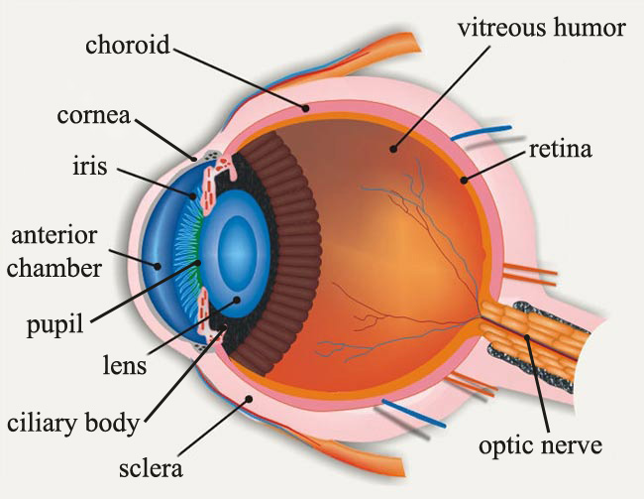
Υαλοειδές Σώμα
Πίσω από το φακό υπάρχει μία κοιλότητα, που περιέχει το υαλοειδές σώμα
Έχει υφή ζελέ και φυσιολογικά είναι διαφανές
Σχέσεις του Υαλοειδούς Σώματος
Έρχεται σε επαφή μπροστά με το οπίσθιο περιφάκιο του φακού.
Καλύπτει την επιφάνεια του αμφιβληστροειδή χιτώνα
Συνδέσεις του Υαλοειδούς Σώματος
Συνδέεται με τον αμφιβληστροειδή στην περιφέρειά του.
Συνδέεται γύρω από την οπτική θηλή.
Συνδέεται στην ωχρά.
Συνδέεται στα αγγεία του αμφιβληστροειδούς.

Slide 30
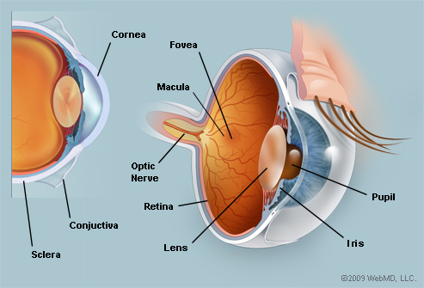

Slide 31
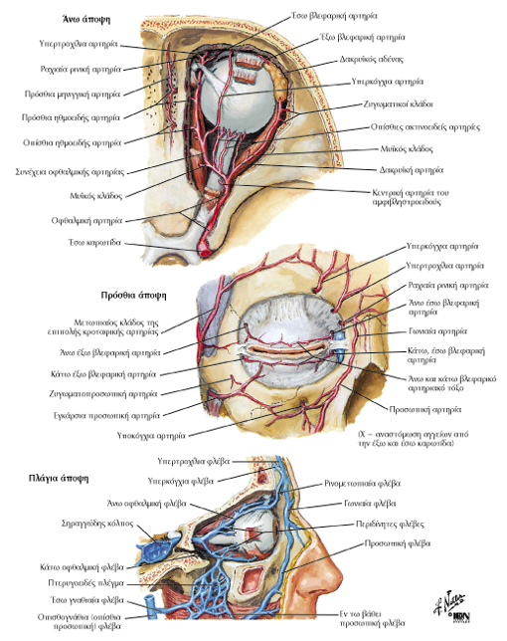
Αγγεία και Νεύρα του Οφθαλμικού Κόγχου
Οφθαλμική αρτηρία (κλάδος έσω καρωτίδας) → κύρια αιμάτωση κόγχου (Εισέρχεται από οπτικό πόρο μαζί με το οπτικό νεύρο)
Άνω οφθαλμική φλέβα & Κάτω οφθαλμική φλέβα

Slide 32
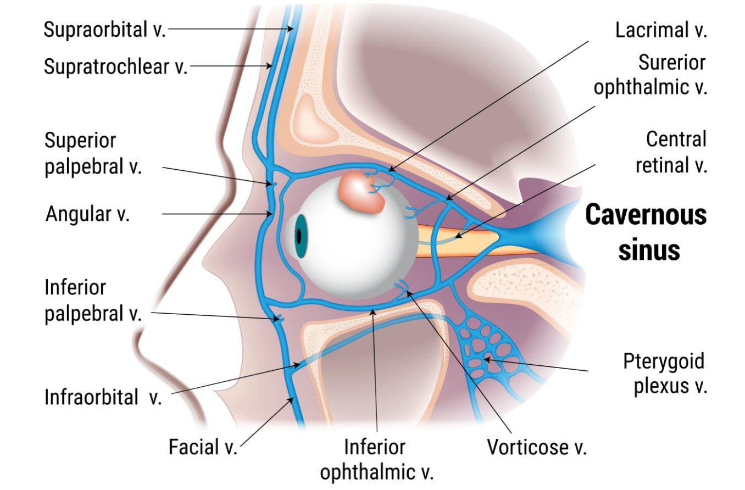

Slide 33
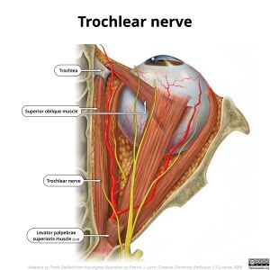
Κινητικά νεύρα
ΕΣ I (οφθαλμοκινητικό)
άνω κλάδος: άνω ορθός, ανελκτήρας άνω βλεφάρου
κάτω κλάδος: έσω ορθός, κάτω ορθός, κάτω λοξός
παρασυμπαθητικές ίνες → ακτινωτό γάγγλιο → σφιγκτήρας κόρης, ακτινωτός μυς
ΕΣ V (τροχιλιακό) → άνω λοξός μυς
ΕΣ VI (απαγωγό) → έξω ορθός μυς

Slide 34
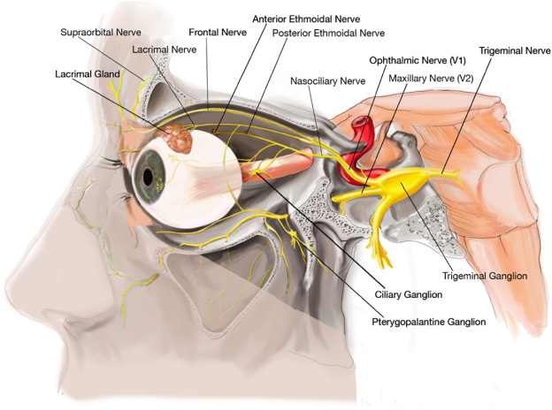
Αισθητικά νεύρα
V1 (οφθαλμικός κλάδος τριδύμου)
Δακρυϊκό νεύρο
Μετωπιαίο νεύρο → υπερκόγχιο, υπερτροχίλιο
Ρινοβλεφαρικό (nasociliary) →μακρά ακτινωτά νεύρα, οπίσθια & πρόσθια ηθμοειδή, υποτροχίλιο
Αισθητικότητα:κερατοειδούς, επιπεφυκότα, άνω βλεφάρου, μετώπου & ράχης ρινός

Slide 35
Σωλήνας του Cloquet
Από το φακό ως τη θηλή του οπτικού νεύρου υπάρχει ένας σωλήνας, ο σωλήνας του Cloquet.
Εμβρυολογική Σημασία του Σωλήνα του Cloquet
Στο χώρο αυτό βρισκόταν η υαλοειδική αρτηρία.
Η υαλοειδική αρτηρία υποστρέφει φυσιολογικά πριν τη γέννηση.

Slide 36
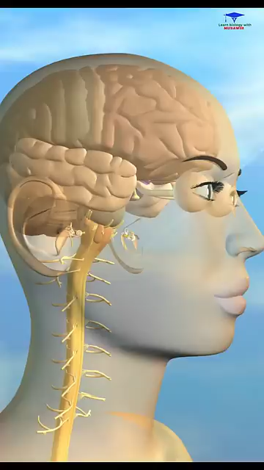
Διάθλαση και Εστίαση του Φωτός
Οι ακτίνες του φωτός κάμπτονται (διαθλώνται) από τον κερατοειδή και τον φακό (πρωτεύων κερατοειδής)
Σκοπός είναι να εστιάσουν την εικόνα στην περιοχή της ωχράς κηλίδας του αμφιβληστροειδούς
Η ελαστικότητα του φακού του επιτρέπει ν’ αλλάζει μορφή
Με τον τρόπο αυτό εστιάζει τις αποκλίνουσες ακτίνες από κοντινούς στόχους
Απώλεια αυτής της ελαστικότητας με την ηλικία προκαλεί ελάττωση της κοντινής όρασης (πρεσβυωπία)

Slide 37
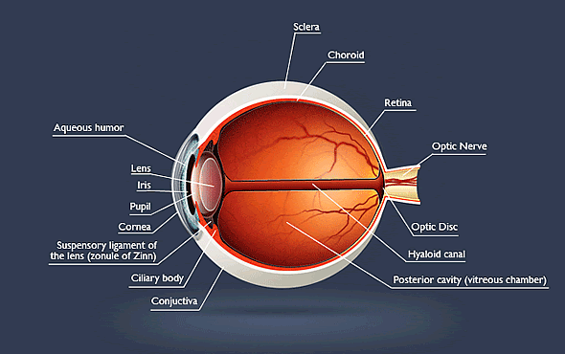
Διαθλαστικά μέσα του οφθαλμού
Κερατοειδής Χιτώνας,
Υδατοειδές υγρό (παραγωγή και αποχέτευση)
Φακός
Πρόσθιος Θάλαμος,
Οπίσθιος Θάλαμος
Υαλοειδές Σώμα

Slide 38
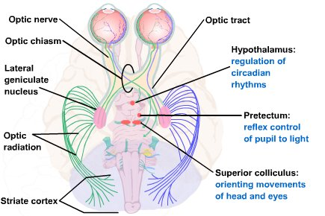
Οπτικό χίασμα
Το οπτικό νεύρο (ΙΙ) σχηματίζεται από τους νευράξονες των γαγγλιακών κυττάρων του αμφιβληστροειδούς.
Τα δύο οπτικά νεύρα συναντώνται στο οπτικό χίασμα, που βρίσκεται στη βάση του εγκεφάλου, πάνω από την υπόφυση.

Slide 39
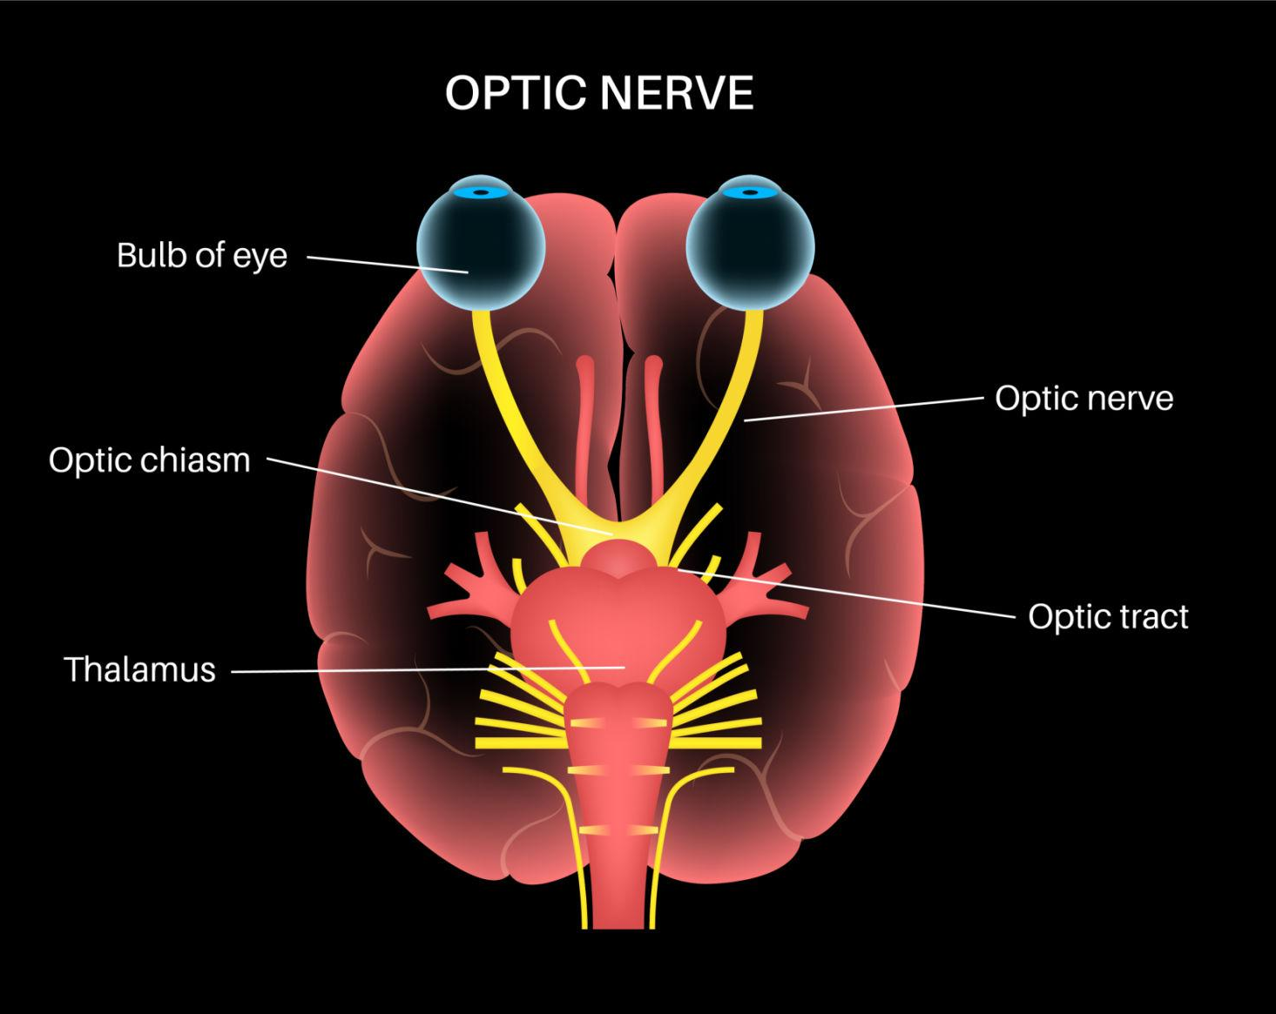
Οπτικό χίασμα
Στο χίασμα: οι ρινικές ίνες χιάζονταιοι ενώ οι κροταφικές ίνες παραμένουν αχίαστες
Μετά το χίασμα οι ίνες συνεχίζουν ως οπτικές ταινίες → έξω γονατώδες σώμα → οπτική ακτινοβολία → οπτικός φλοιός στην πληκτραία σχισμή του ινιακού λοβού.

Slide 40
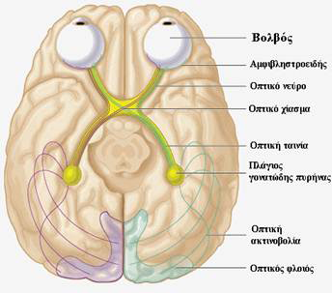
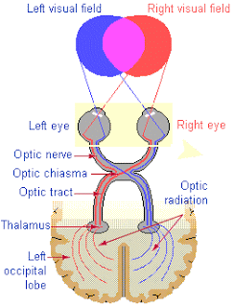

Slide 41
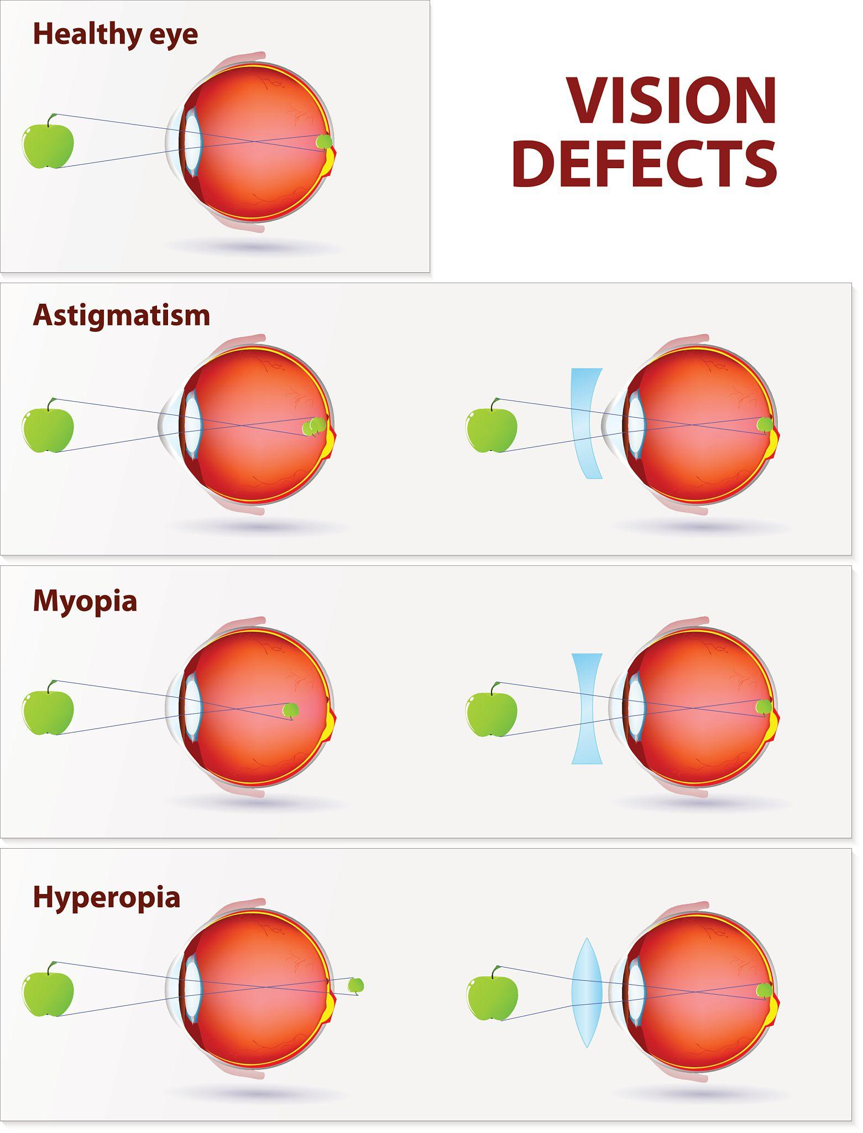
Μυωπία
Αν η καμπυλότητα του κερατοειδούς χιτώνα είναι πολύ απότομη
Ή το αξονικό μήκος του ματιού είναι πολύ μακρύ
Το φως εστιάζεται έμπροσθεν του αμφιβληστροειδούς

Slide 42
Υπερμετρωπία
Αν η καμπυλότητα του κερατοειδή χιτώνα είναι πολύ-επίπεδη
Ή το αξονικό μήκος του ματιού είναι βραχύ
Η εικόνα εστιάζεται πίσω από τον αμφιβληστροειδή

Slide 43
Αστιγματισμός
Ανωμαλή καμπυλότητα του κερατοειδή χιτώνα
Έχει ως αποτέλεσμα το φως από διαφορετικούς άξονες
Να εστιάζεται σε διαφορετικά σημεία

Slide 44
Template?
ΙΣΤΟΛΟΓΙΑ & ΕΜΒΡΥΟΛΟΓΙΑ
ΟΦΘΑΛΜΟΥ
Πλιζ όχι ροζ, μωβ, πρασινο, μαρεσουν τα μπλε του εκπα

Slide 45
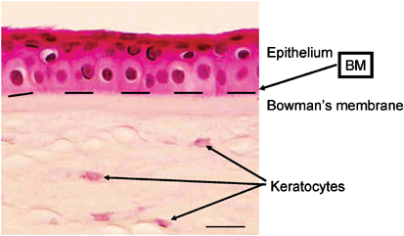
Ιστολογική Δομή Κερατοειδή Χιτώνα
Πλακώδες επιθήλιο μη-κερατινοποιημένο
Μεμβράνη του Bowman
Στρώμα του κερατοειδή
Είναι η κύρια στιβάδα
Αποτελείται από 60–70 «φύλλα» ινών κολλαγόνου
Μεμβράνη του Descemet
(υαλίνη στιβάδα)
Ενδοθήλιο του κερατοειδούς

Slide 46
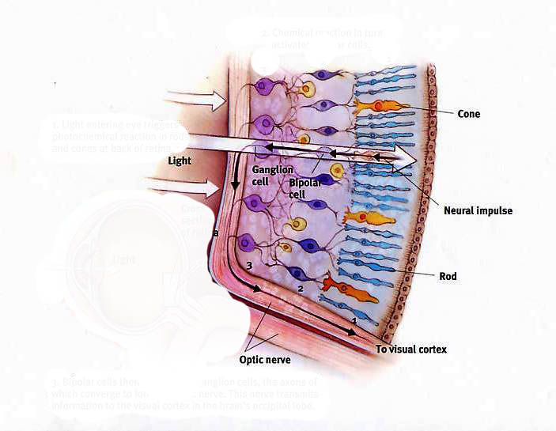
Ιστολογική Δομή Αμφιβληστροειδή Χιτώνα
Χρωστικοφόρα επιθηλιακά κύτταρα
Περιέχουν μελανίνη
Οι λάχνες τους περιβάλλουν τους φωτοϋποδοχείς
Κύτταρα φωτοϋποδοχείς
Ραβδία
Συγκεντρωμένα στην περιφέρεια του αμφιβληστροειδούς
Ανιχνεύουν την ένταση του φωτός
Κωνία
Συγκεντρωμένα στο κεντρικό βοθρίο του αμφιβληστροειδούς
Ανιχνεύουν το χρώμα

Slide 47
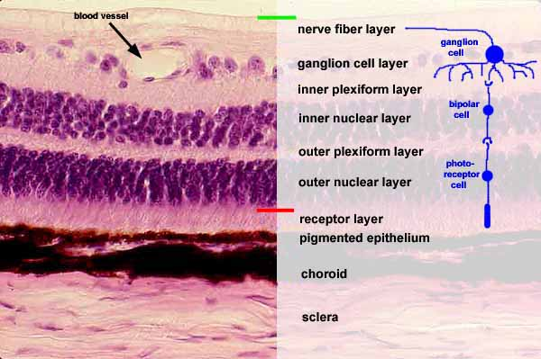
Ιστολογική Δομή Αμφιβληστροειδή Χιτώνα
Στηρικτικά κύτταρα
Νευρικά κύτταρα
Δίπολα κύτταρα
Γαγγλιακά κύτταρα
Σχηματίζουν τις νευρικές ίνες του οπτικού νεύρου

Slide 49
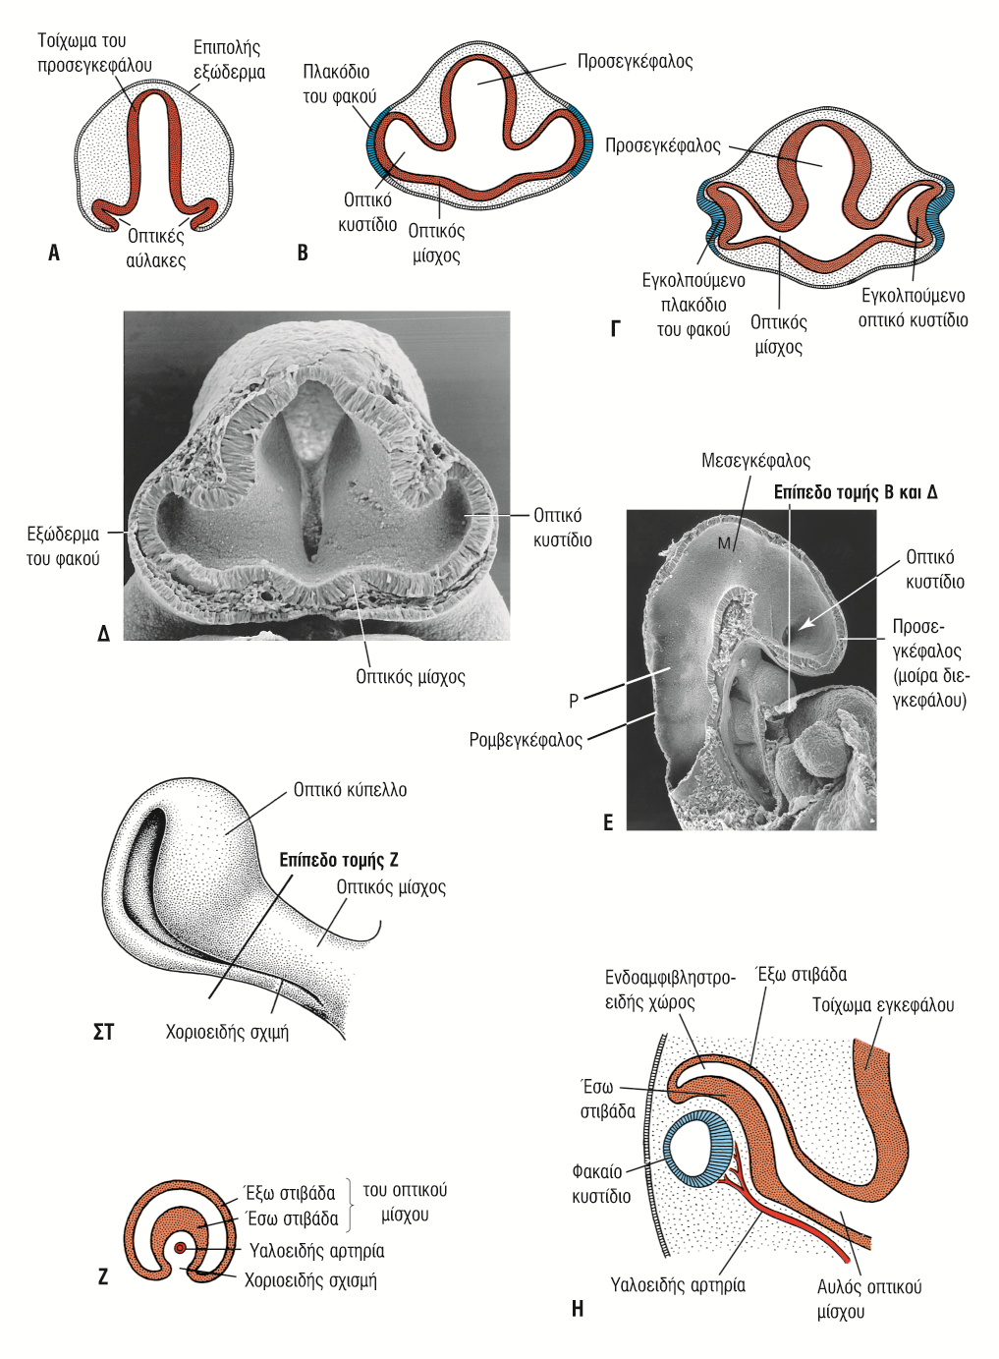
Εμβρυολογική Προέλευση του Οφθαλμού
Ο αμφιβληστροειδής χιτώνας
Το οπτικό νεύρο
Το επιθήλιο της ίριδας και του ακτινωτού σώματος
Ο σφιγκτήρας μυς της κόρης
Προέρχονται από το Οπτικό Κυστίδιο
Είναι εγκολπωση τμήματος του πρόσθιου εγκεφαλικού κυστιδίου την 4½ εβδομάδα
Ο φακός
Προέρχεται από το Πλακώδιο του φακού
Είναι πάχυνση του επιπολής εξωδέρματος
Η οποία εγκολπώνεται
Στη συνέχεια γίνεται Οπτικό Κυστίδιο

Slide 50
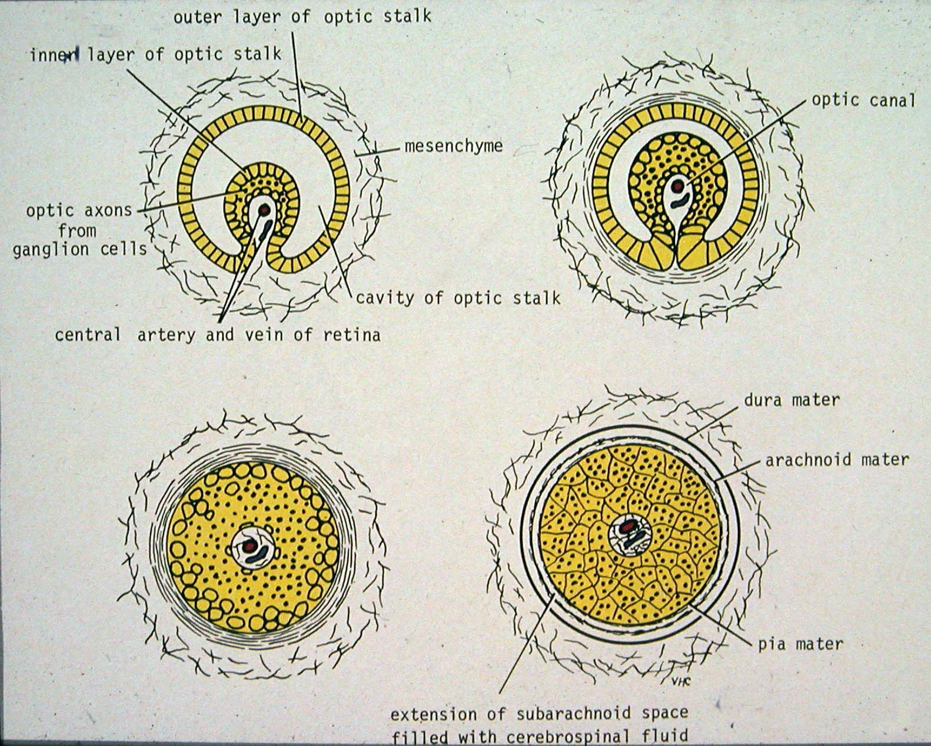
Εμβρυολογική Προέλευση του Οφθαλμού
Ο κερατοειδής χιτώνας
Ο σκληρός χιτώνας
Ο χοριοειδής χιτώνας
Ο συνδετικός ιστός της ίριδας και του ακτινωτού σώματος
Προέρχονται από το Μεσέγχυμα της Κεφαλής

Slide 51
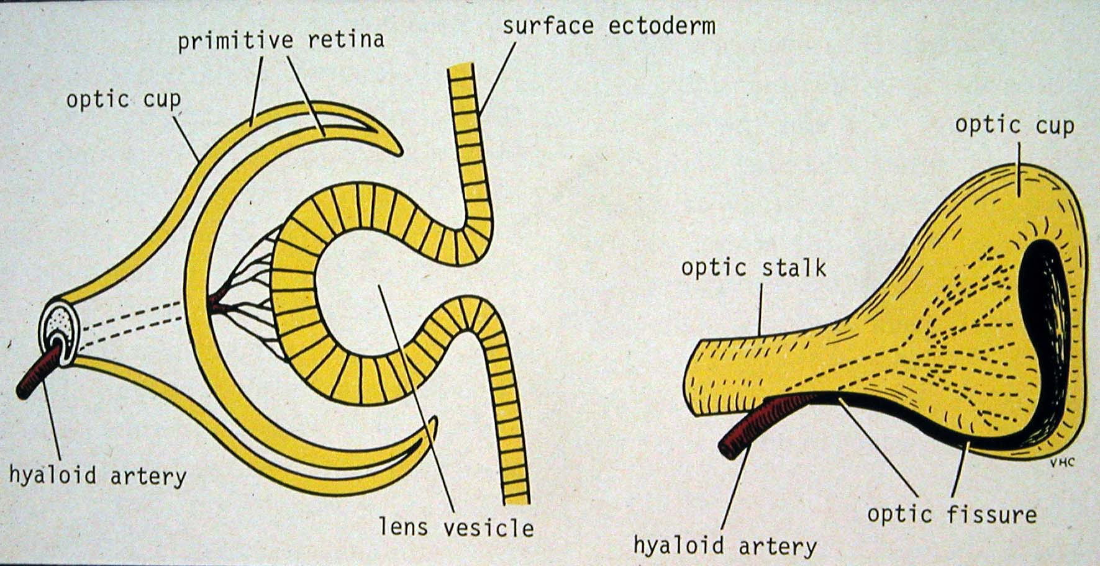

Slide 52
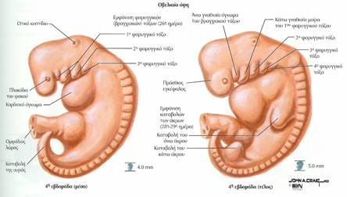
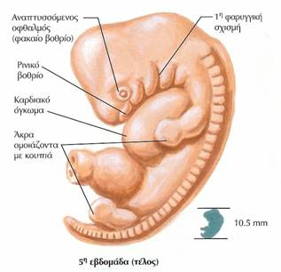

Slide 53
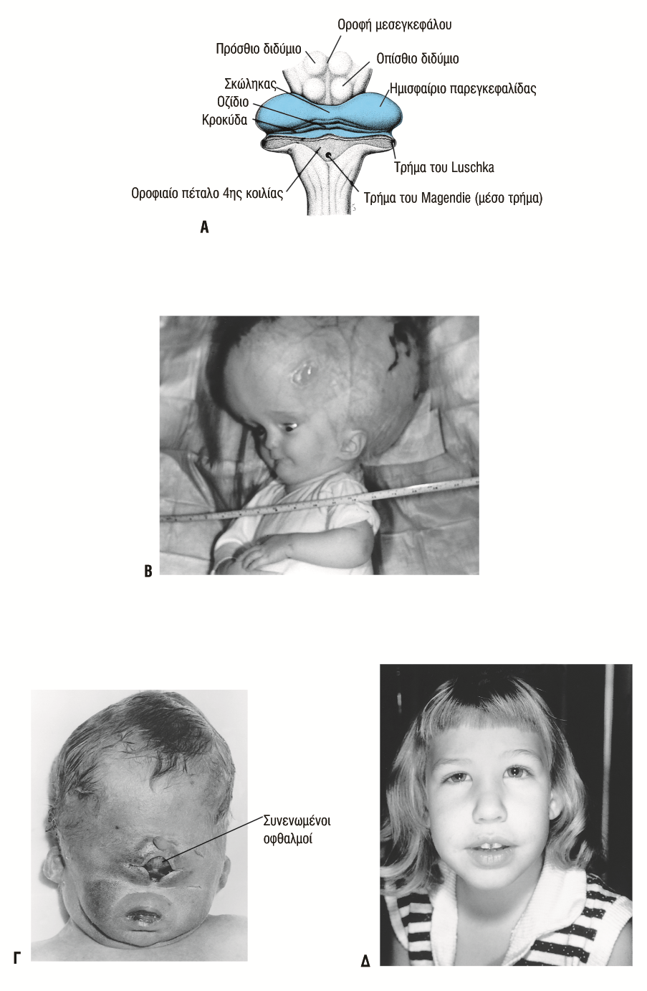
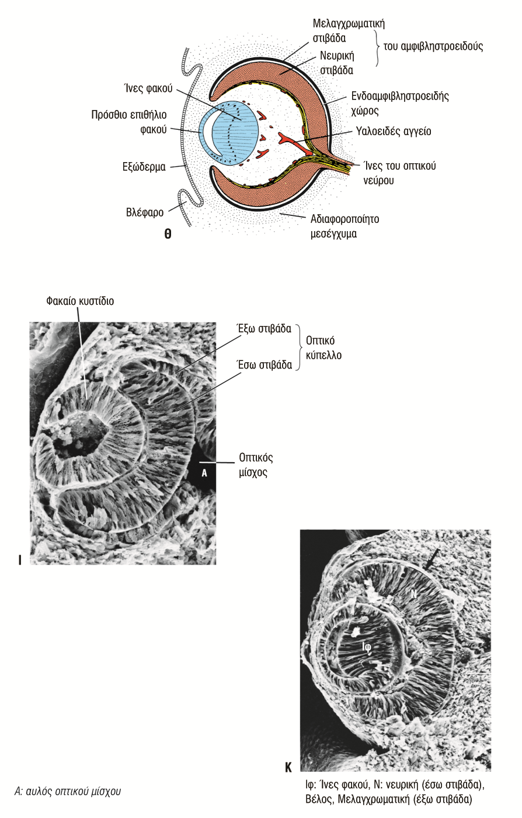


Slide 54


Slide 55


Slide 56
Ερωτήσεις
Περιγραφή του οστικού σκελετού του οφθαλμικού κόγχου.
Ποιά η λειτουργία των βλεφάρων, των βλεφαρίδων και των ταρσιαίων αδένων των βλεφάρων;
Ποια είναι η νεύρωση του σφιγκτήρα μυ των βλεφάρων και ποιά του ανελκτήρα μυ των βλεφάρων;
Περιγραφή των ανατομικών δομών που αποτελούν τη δακρυϊκή συσκευή.
Περιγραφή των χιτώνων του οφθαλμικού βολβού.
Περιγραφή του αμφιβληστροειδή χιτώνα, της οπτικής θηλής και της ωχρής κηλίδας.
Ποιες ανατομικές δομές αποτελούν τη διαθλαστική συσκευή του οφθαλμού και ποιές οι λειτουργίες τους;
Περιγράψτε τη νεύρωση των μυών του οφθαλμού.
Περιγραφή της πορείας του οπτικού νεύρου.

Slide 57
Ερωτήσεις
Περιγραφή του πρόσθιου και του οπίσθιου θαλάμου.
Ποια η ιστολογική δομή του αμφιβληστροειδή χιτώνα;
Αναφορά των στρωμάτων που σχηματίζουν την ιστολογική δομή του κερατοειδή χιτώνα.
Ποιά τα παράγωγα του οπτικού κυστιδίου;
Ποιά η εμβρυολογική προέλευση:
Φακού
Κερατοειδή χιτώνα
Σκληρού χιτώνα
Χοριοειδή χιτώνα
Συνδετικού ιστού της ίριδας και του ακτινωτού σώματος

Slide 58
Video credits
Visual material: Complete Anatomy, © 3D4Medical by Elsevier. Used for educational presentation purposes.

